Slide 1


Trường Tiểu học Phúc Lợi
Tuần 25
Tập viết
Ôn chữ hoa S

Slide 2

Tập viết Ôn chữ hoa S

Slide 3

YÊU CẦU CẦN ĐẠT:
Củng cố cách viết chữ hoa S thông qua bài tập ứng dụng:
1. Viết tên riêng Sầm Sơn bằng cỡ chữ nhỏ.
2. Viết câu ứng dụng:
Côn Sơn suối chảy rì rầm
Ta nghe như tiếng đàn cầm bên tai
Bằng cỡ chữ nhỏ

Slide 4
1.Tên riêng: Sầm Sơn
2.Câu ứng dụng:
Côn Sơn suối chảy rì rầm
Ta nghe như tiếng đàn cầm bên tai.
Trong tên riêng và câu ứng dụng có những chữ hoa nào?

Slide 5

S,C,T

Slide 6
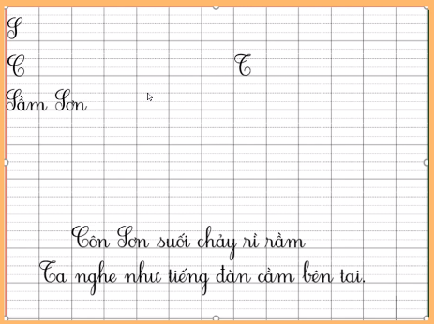

Slide 7
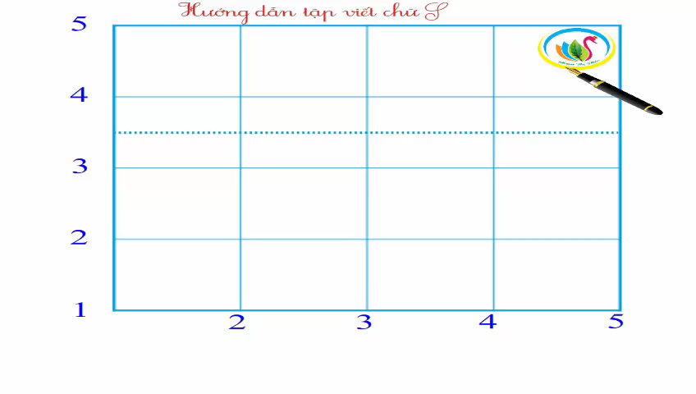
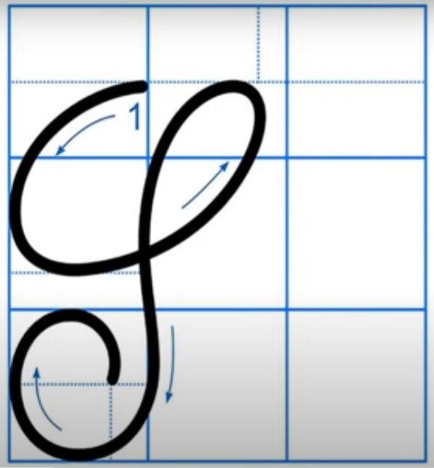

Slide 8
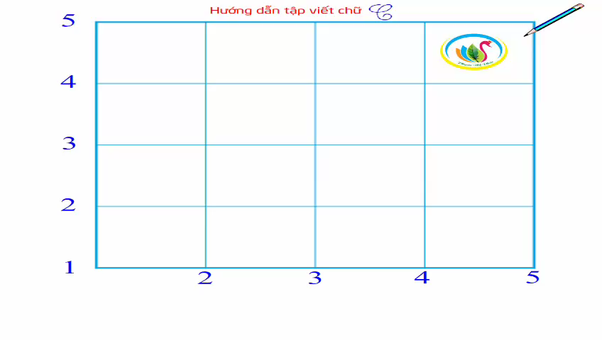


Slide 9
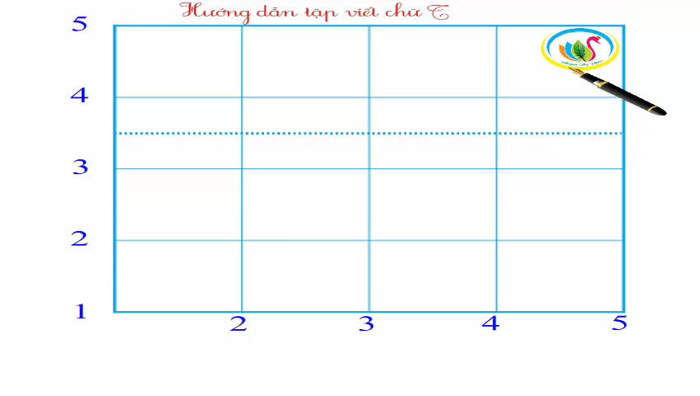
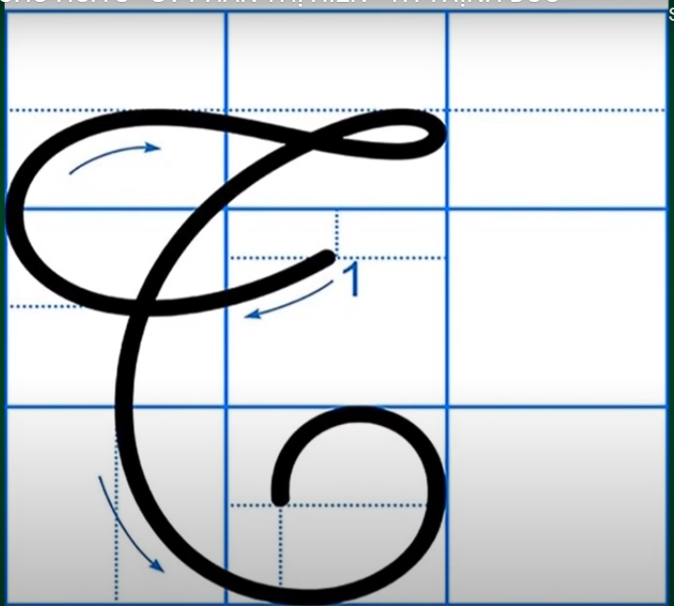

Slide 10
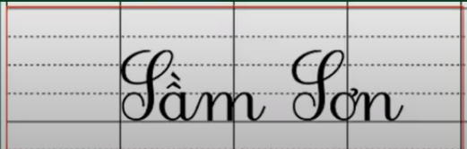

Slide 11
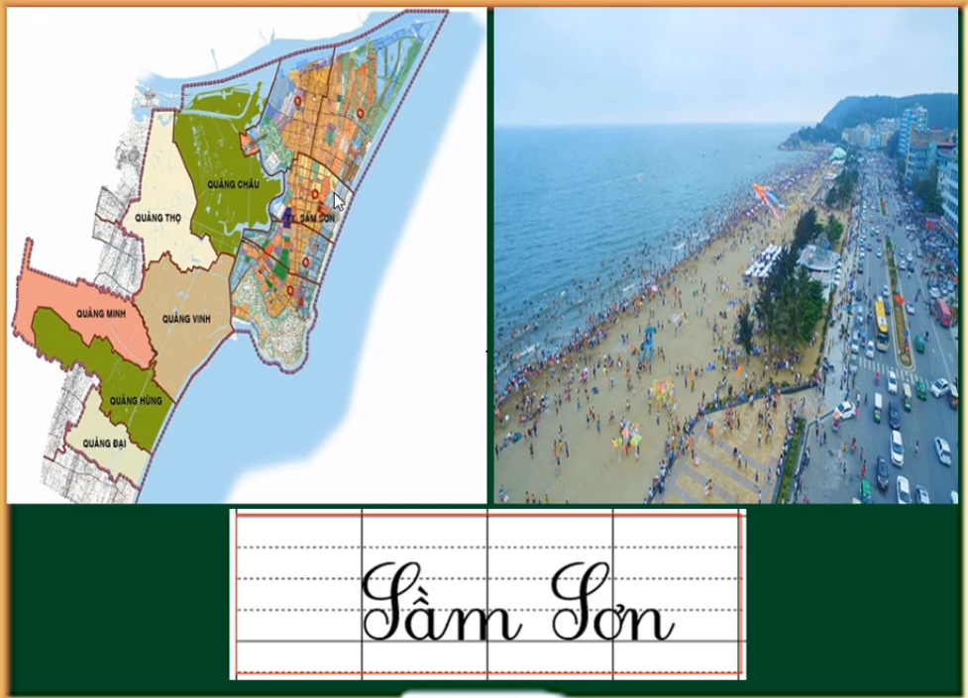

Slide 12
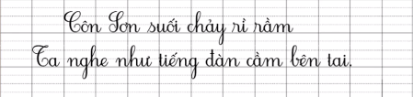
Những chữ nào được viết hoa?
- Em hiểu ý nghĩa của câu thơ như thế nào?
Notes:
12

Slide 13


Slide 14
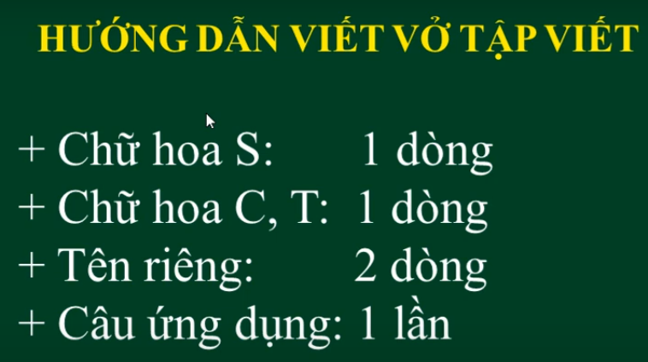

Slide 15


1- Tư thế ngồi viết:
- Lưng thẳng, không tì ngực vào bàn.
- Đầu hơi cúi.
- Mắt cách vở khoảng 25 đến 30 cm.
- Tay phải cầm bút.
- Tay trái tì nhẹ lên mép vở để giữ.
- Hai chân để song song thoải mái.
2-Cách cầm bút:
- Cầm bút bằng 3 ngón tay: ngón cái, ngón trỏ, ngón giữa.
- Khi viết, dùng 3 ngón tay di chuyển bút từ trái sang phải, cán bút nghiêng về phía bên phải, cổ tay, khuỷu tay và cánh tay cử động mềm mại, thoải mái;
- Không nên cầm bút tay trái.
Notes:
15

Slide 17

Chúc các em luôn chăm ngoan, học giỏi

